Slide 1
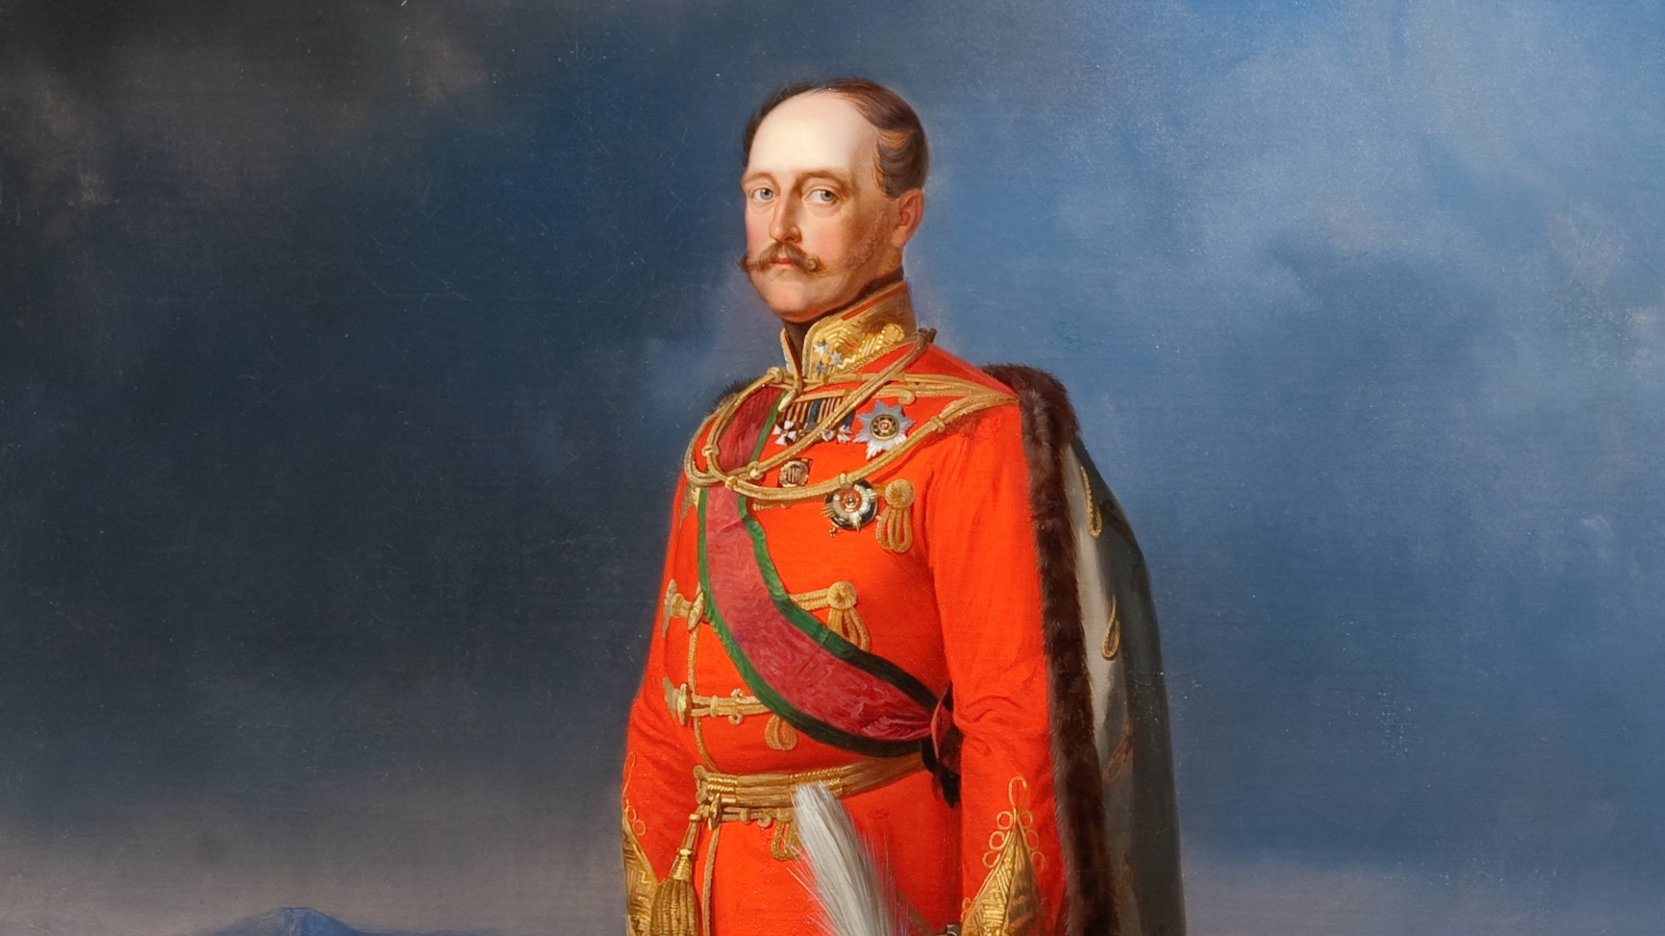
Николай I
Консерватизм XIX века
Подготовили:
1ПИб-02-3оп-23, пг. 1

Slide 2

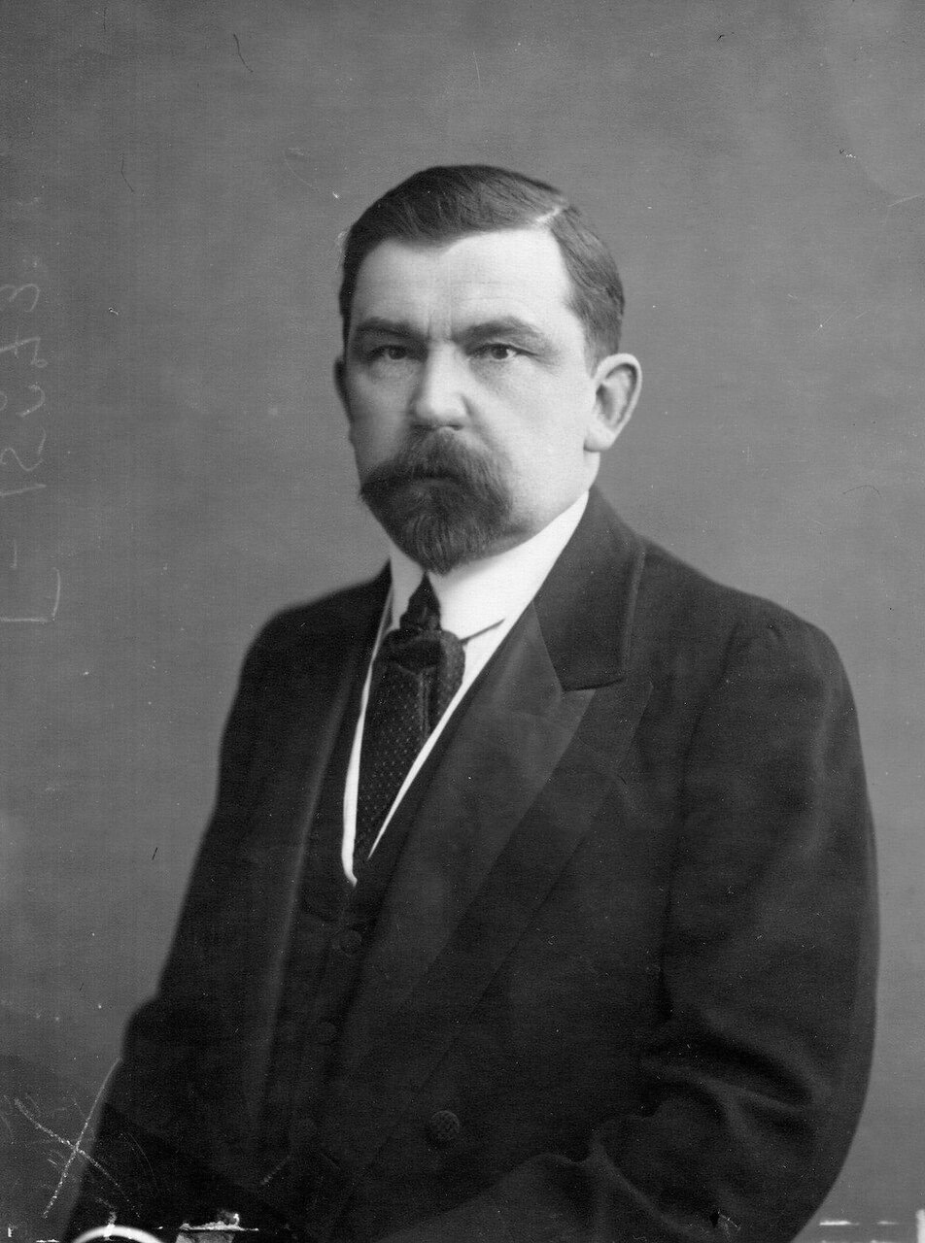
Точка зрения
Правление Николая привело к изоляции России, Крымской войне и закончилось крахом всей системы. Страж абсолютизма, тюремщик русской свободы
Подробнее об авторе цитаты:
Михаил Александрович Полиевктов — русский историк, археограф, кавказовед, автор труда по исторической биографии. Он составил одно из лучших жизнеописаний Николая I. В 1894 году окончил историко-филологический факультет Императорского Санкт-Петербургского университета. В 1917 году стал профессором в своём родном университете. Основные работы М. А. Полиевктова посвящены истории внешней политики Российской империи в XVII—XVIII веках. Большой научной заслугой исследователя было разыскание и публикация российских документов XIII—XVIII веков по этой тематике, а также по истории народов Кавказа и российско-грузинским отношениям. Также М. А. Полиевктов является автором нескольких трудов по исторической биографии. Автор статей в «Энциклопедическом словаре Брокгауза и Ефрона».
М.А. Полиевктов
русский историк, археограф, кавказовед

Slide 3
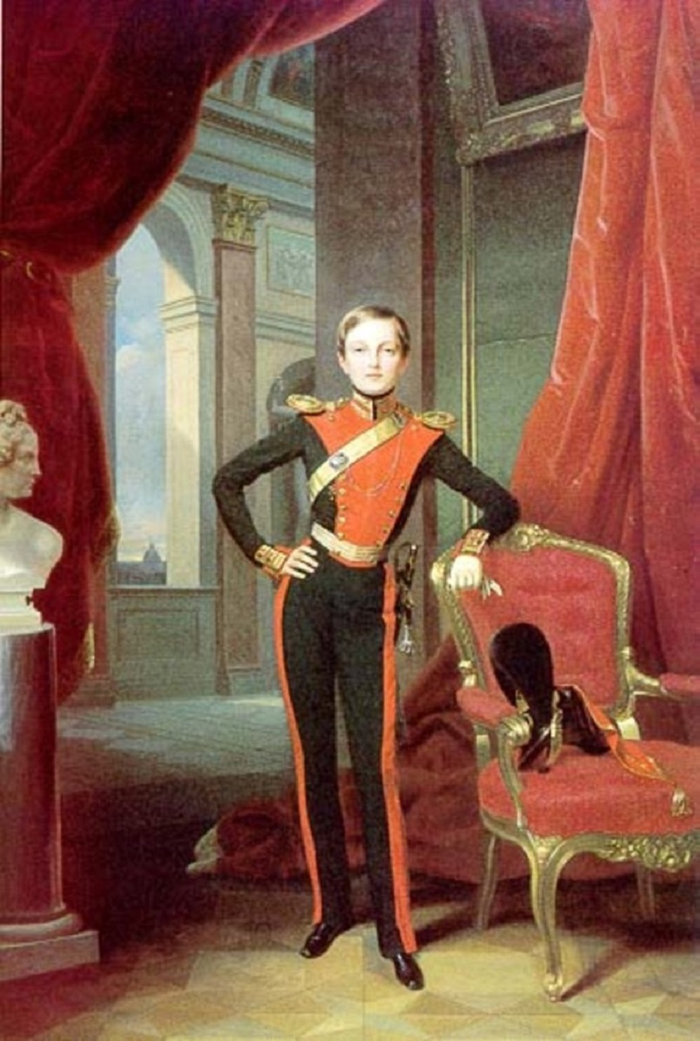
Детство
На момент появления Николая в царской семье уже подрастали его братья Александр и Константин, поэтому статусом наследного принца мальчик не обладал. Отец с матерью мечтали, что их младший ребенок станет успешным военным. До семилетнего возраста царский сын воспитывался лифлядской баронессой Шарлоттой Ливен-Гаугребен, которая научила мальчика педантичности и маниакальному стремлению к порядку. Позже к Коле и его младшему брату Мише приставили воспитателя в лице генерала Матвея Ламздорфа. Коля стал свидетелем дворцового переворота, в результате которого погиб его отец. Эти события остались в памяти юноши, как чудовищная неразбериха. Все последующие годы Николай стремился «навести в государстве порядок» – в своем понимании этого выражения. Царский наследник прекрасно разбирался в фортификации, умел прекрасно чертить. При этом Николай пренебрегал такими важными вещами, как стратегия и дипломатия. После знакомства с принцем королева Британии Виктория позже заметила: «Ум не слишком развит, образование небрежное»

Slide 4
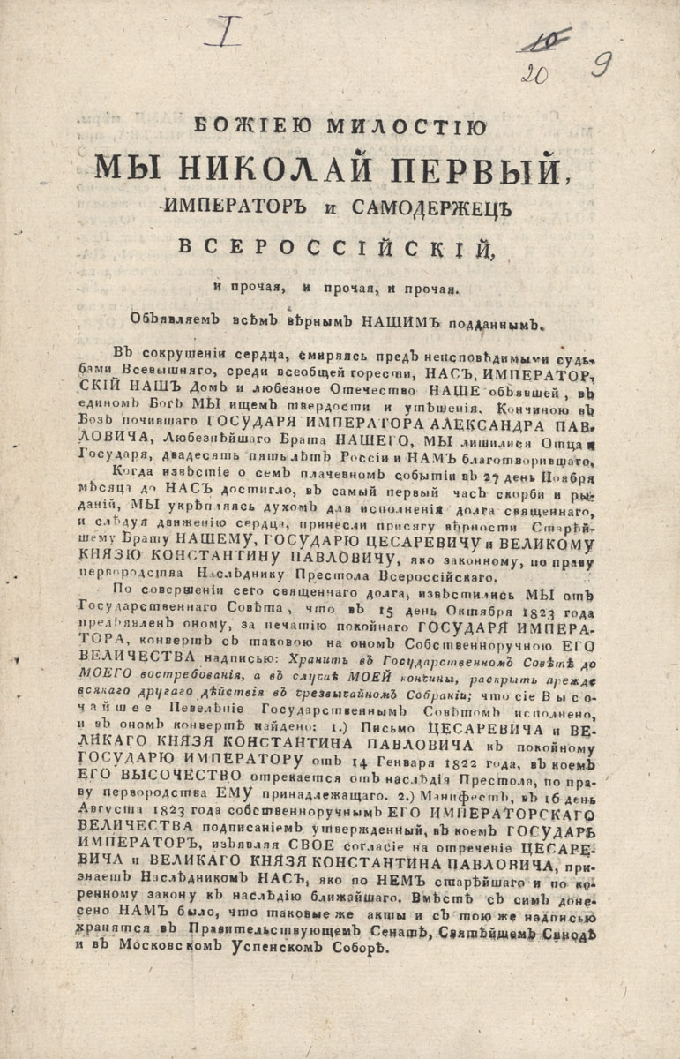
Восхождение на престол
Во время правления Александра I в стране был проведён ряд умеренно-либеральных преобразований, но, когда в 1825 году он умер, начался хаос. До своей гибели Павел I установил следующий порядок престолонаследия: власть переходила от отца к сыну, либо от старшего брата к следующему по возрасту. Согласно этому указу на трон должен был взойти Константин, но было еще тайное завещание, где наследником прописан Николай. Армия и представители дворянства Николая в цари не хотели, они считали, что только Константин сможет продолжить прогрессивные реформы отца. 12 декабря 1825 года наследник по завещанию получил послание от Константина, в котором сообщалось об отказе от престола. В ту же ночь наш герой приказал составить Манифест о назначении Николая I императором.

Slide 5
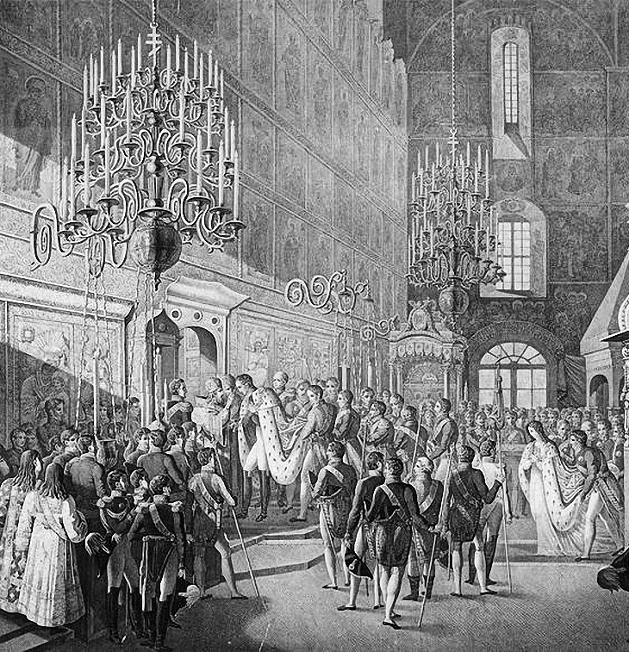
Восхождение на престол
«Переприсягу» армии планировалось провести 14 декабря того же года. Войско и народ встретили эту новость с великим негодованием. В назначенный день на Сенатскую площадь вышли представители дворянства, выступив с требованием продолжить реформы покойного императора, отменить крепостное право и установить в стране конституционную монархию. На митинге звучали тезисы о защите либеральных свобод и призывы к установлению равенства сословий.
Участь восставших декабристов была печальной – их бунт был жестоко подавлен, пролились реки крови. Армия и дворянское сословие были вынуждены присягнуть новому монарху. Короновали Николая 22 августа 1826 года в Москве.

Slide 6
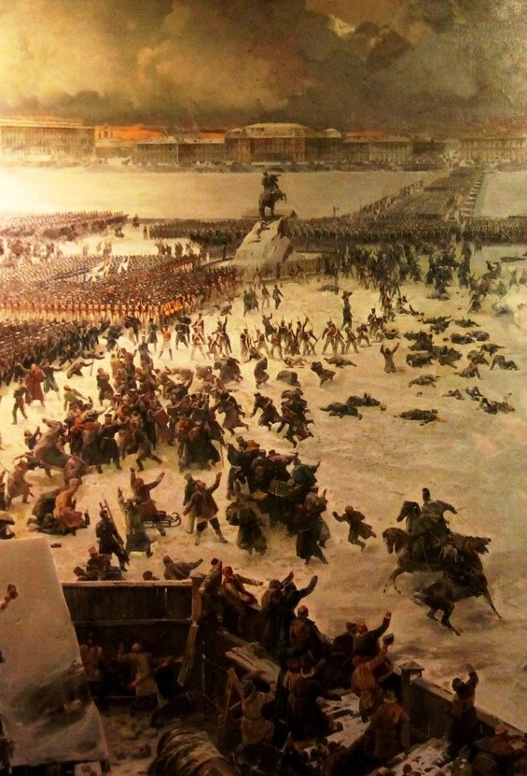
Внутренняя политика
Кровь декабристов – это не единственное злодеяние, которым запомнилось правление нового императора. «Палкин» до ужаса боялся оппозиции и любых либеральных проявлений, поэтому решил уничтожать их на корню. В государстве ужесточилась цензура и была усилена Тайная канцелярия, занимавшаяся политическими преследованиями.
Мощный удар правитель нанес крестьянству: людей насильно переселяли в Сибирь, возделывать нетронутые земли. В государстве полным ходом работала бюрократическая машина. Внутренняя политика монарха опиралась на главные столпы – самодержавие, православие, народность. Для несогласных с идеями абсолютной монархии настали тяжелые времена.
«Николай-Палкин» — солдаты прозвали Николая I именно этим прозвищем, потому что в ходу были жесткие телесные наказания.

Slide 7
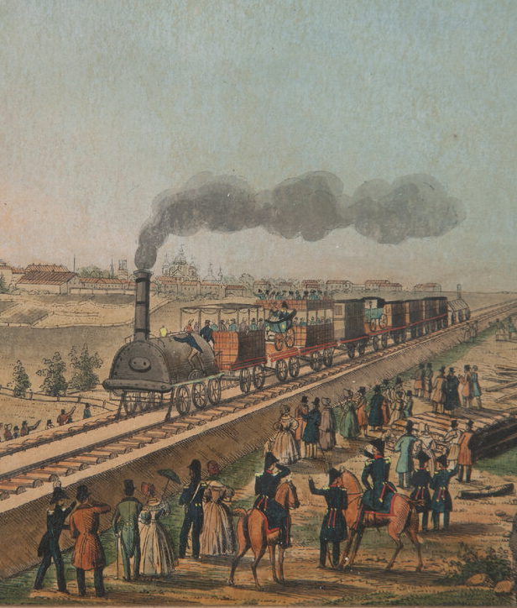
Реформы
Были и положительные стороны внутренней политики Николая I, например строительство железной дороги, правда, здесь не обошлось без личного умысла — первая ветка соединяла Царское Село и Санкт-Петербург. Лишь после запуска железнодорожных путей для царственной особы, началось возведение ветки из столицы в Москву. При Николае была проведена денежная реформа, в ходе которой были унифицированы ассигнации и серебряные монеты. Изменения произошли и в крепостном праве. Отныне дворяне, не имеющие в собственности земли, не имели права покупать крестьян, необходимо было приобретать их вместе с земельными наделами.

Slide 8
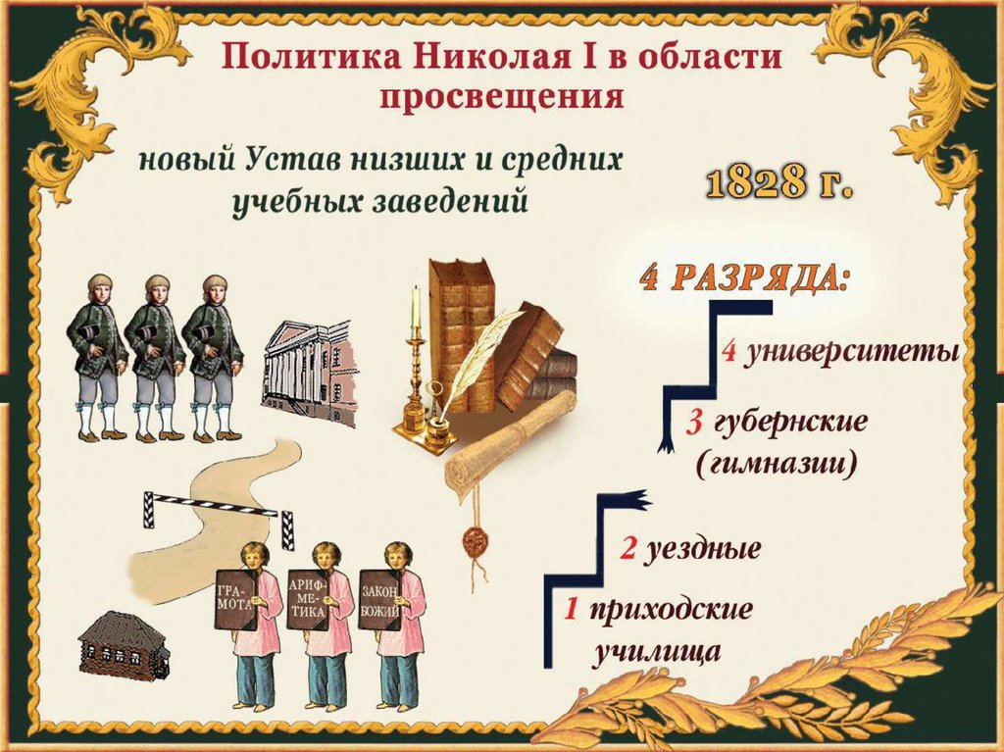
Реформы
Николай I затронул и учебную сферу деятельности, так он открыл новые учебные заведения, ограничил самостоятельность университетов, а также ввел запрет на принятие крепостных крестьян в средние и высшие учебные заведения. Правление Николая I запомнилось жесткими репрессиями и преследованием любых либеральных идей. В народе жестокого императора нарекли «Николашей-Палкиным».

Slide 9
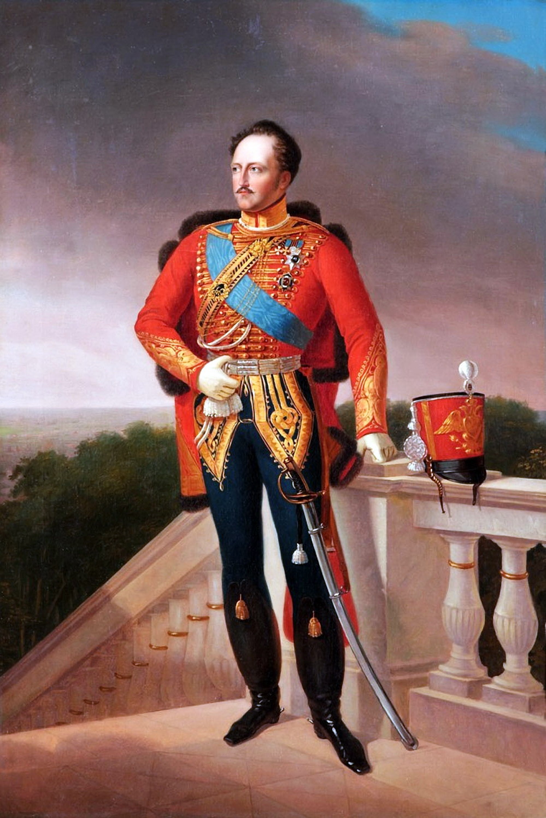
Внешняя политика Николая I
Боевые действия в период правления Николая I:
1828-1829: русско-турецкая война
1830: кровавая кампания по подавлению мятежа поляков
1832: аннексия Польского Царства и отмена его Конституции
1839-1841: Восточный кризис – война на Балканском полуострове
1849: помощь в подавлении венгерского восстания
1853-1856: Крымская война.

Slide 10
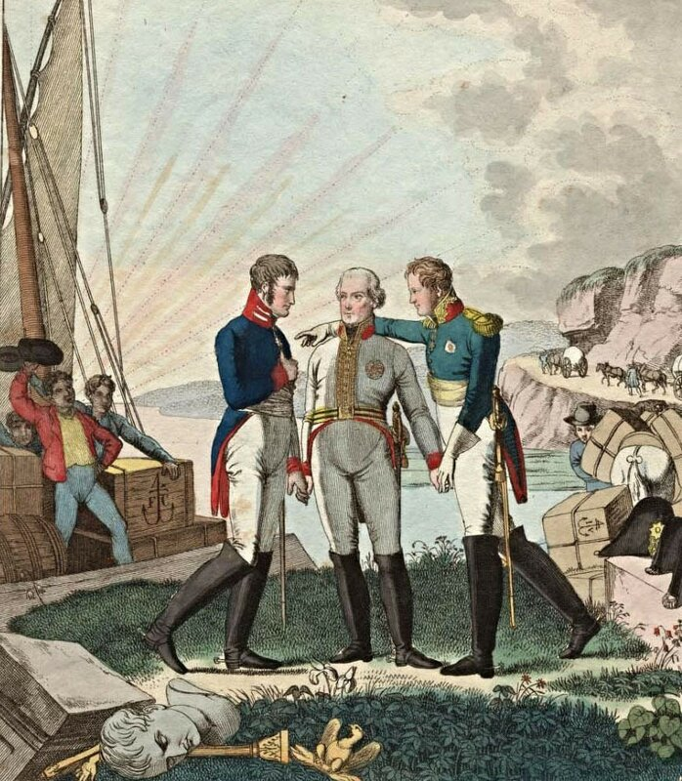
Восстановление священного союза
Как и в годы правления Александра I, гласной целью внешней политики России Николай I считал решительное противодействие европейскому революционному движению. Для этого он пытался реанимировать Священный союз, а также активно способствовал русско-австрийскому и русско-прусскому сближению. В 1849 он поддержал интервенцию против венгерской революции.

Slide 11
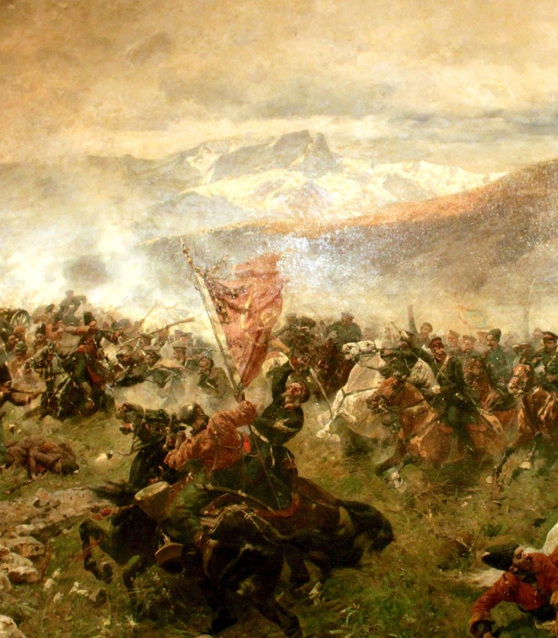
Инициатор войн
Государь считал, что либеральный вирус проникает в Россию извне, поэтому испытывал ненависть к успеху народных мятежей, происходивших в Европе. Будучи военным до мозга костей, на мировой арене император занимал захватническую позицию. Николай I продолжил кавказскую кампанию своего брата Александра, а позже стал инициатором Персидской войны и захвата Армении.

Slide 12
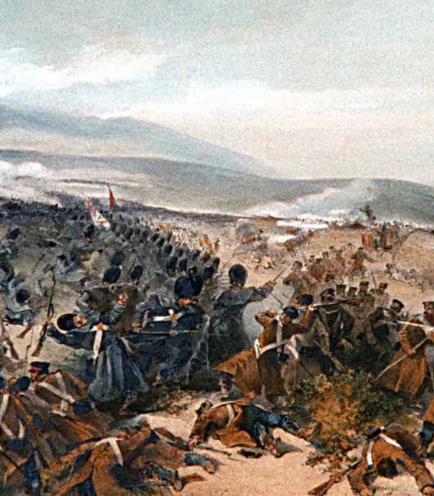
Изоляция государства
За развязывание войны во многих регионах агрессивного русского царя стали называть «Жандармом Европы». Крымская война не принесла тщеславному полководцу ожидаемых успехов: контроль над Черным морем, Дарданеллами и Босфором установить не удалось, вместо этого Россия потеряла все позиции на Крымском полуострове и по всему черноморскому побережью.
В результате Россия оказалась в международной изоляции.

Slide 13
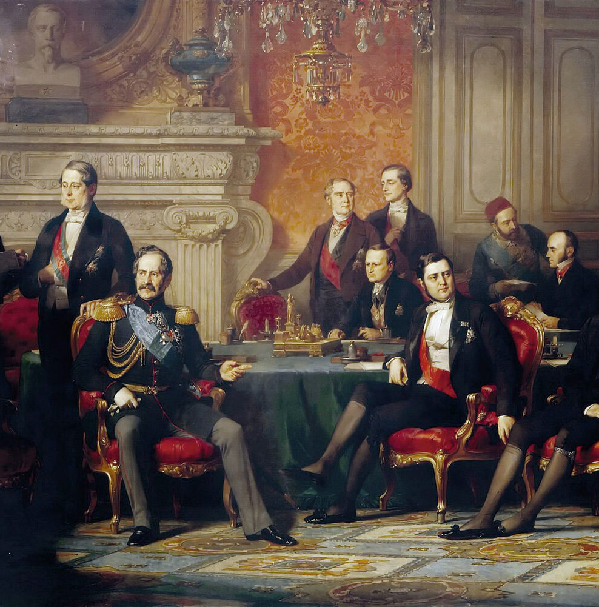
Ошибки дипломатии
В 1856-м в Париже был заключен Мирный трактат, согласно которому Российской империи было строго запрещено размещать оборонительные сооружения и иметь военно-морские силы на побережье Черного моря. Для страны это было позором, но сам император до него не дожил.
Несмотря на эффективность русской дипломатической службы, в эпоху Николая ей были присущи серьёзные просчеты и непростительные ошибки, приведшие в результате к плохо подготовленной в дипломатическом и военном отношениях Крымской войне.

Slide 14
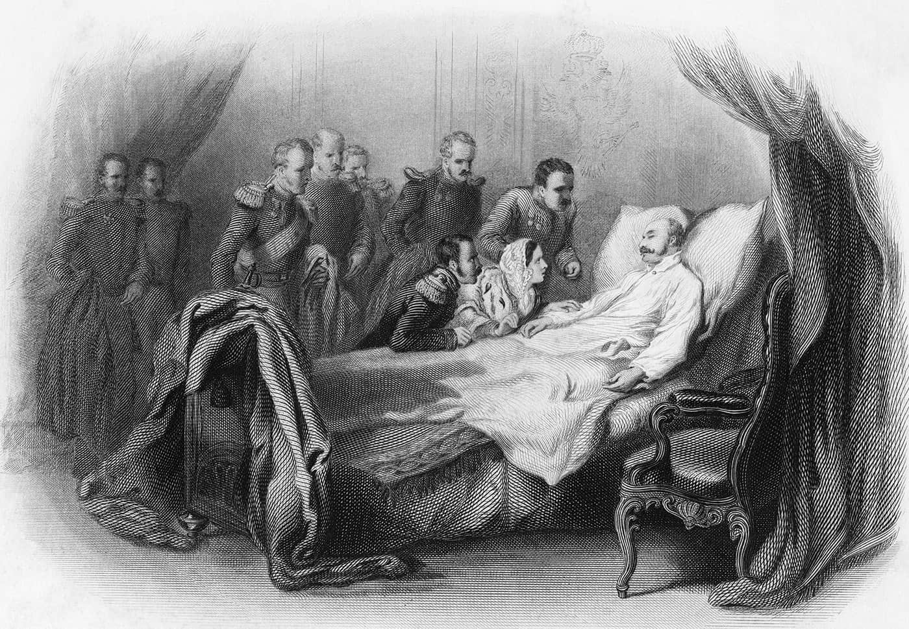
Смерть
18 февраля 1855 года император отошел в мир иной. Официальной причиной смерти назвали пневмонию, которая развилась после обычной простуды. Некоторые историки считают, что император мог умереть от последствий серьезной травмы, которую он получил в дорожном происшествии в 1836 году, когда путешествовал по городам России. По дороге из Пензы в Тамбов: экипаж опрокинулся на крутом спуске, дремавший император вылетел из него, сломал ключицу и потерял сознание. Хоть тогда изначально случайный врач поставил диагноз перелом ключицы, но как предполагают современные медицинские эксперты, дело могло быть гораздо сложнее. Есть мнение, что в условиях путешествия медики не смогли правильно диагностировать внутренние повреждения, и с годами состояние императора с каждым годом ухудшалось.

Slide 15
Список источников
Точка зрения - Список семинарских вопросов по Истории России.pdf (vk.com)
Биография М.А. Полиевктова - https://www.livelib.ru/author/1922356-mihail-polievktov?ysclid=lwf2tbj11p889894044
Детство - https://biographe.ru/politiki/nikolaj-1/?ysclid=lwf2ztptx835464079
Внутренняя политика Николая I - https://biographe.ru/politiki/nikolaj-1/?ysclid=lwf2ztptx835464079
Внешняя политика Николая I - https://obrazovaka.ru/istoriya/vneshnyaya-politika-nikolaya-1-kratko-osnovnye-napravleniya.html?ysclid=lwf7sojez1491942051, https://studfile.net/preview/4584197/page:22/
Смерть - Автор: Константин Котельников https://diletant.media/articles/45339034/?ysclid=lwf92os79i964026321
Конец

